Slide 1

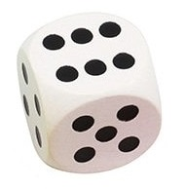

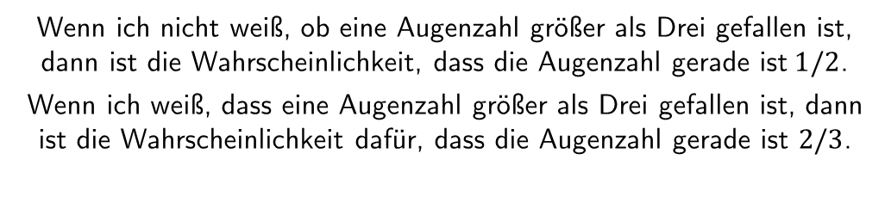
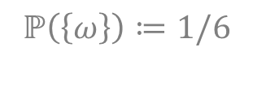

Jede Augenzahl kommt im Mittel gleich häufig vor
Ich denke, jede Augenzahl hat die gleiche Wahrscheinlichkeit
Modellierung
Modell
Wirklichkeit
Wahrscheinlichkeitstheorie
Zufallsvorgang
$$Ω≔\{1,2,3,4,5,6\}$$
$$𝒜≔𝒫(Ω)$$
Werfen eines fairen Würfels
$$ℙ\left(\left\{ω\right\}\right)≔1/6$$
Vorhersagen
Wenn ich nicht weiß, ob eine Augenzahl größer als Drei gefallen ist, dann ist die Wahrscheinlichkeit, dass die Augenzahl gerade ist$1/2$.
Wenn ich weiß, dass eine Augenzahl größer als Drei gefallen ist, dann ist die Wahrscheinlichkeit dafür, dass die Augenzahl gerade ist $2/3$.

